Slide 1
時空的歷史
丘成桐
哈佛大学
2006年6月28日

Slide 2
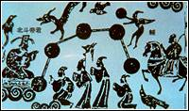
遠古時代
在古代的社會，人類已經懂得丈量土地，觀察星體的運行，和感嘆時間的消逝，因此產生了時空的概念。
中國古代星象圖

Slide 3
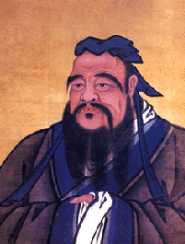
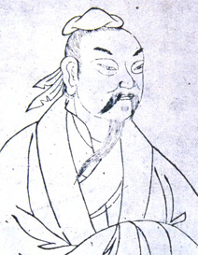
中國哲學家
易：「太極生兩儀，兩儀生四象。」
莊子：「天地雖大，其化均也。」
孔子：「逝者如斯乎，不舍畫夜。」
屈原：「日月安屬，列星安陳？」
李白：「夫天地者，萬物之逆旅，光陰者，百代之過客。」
可見古人不斷的在探討時空，我現在從幾何學的觀點來看時空的歷史。
孔子
莊子

Slide 4
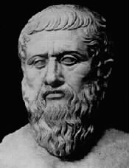
希臘哲學家
柏拉圖和古希臘諸賢視幾何為大自然的一部份，幾何成為描述大自然的主要工具。但是他們認為空間是靜止不動，平坦而無起伏的。這種見解持續了二十多個世紀，大致與幾何認知上的局限性有關。
希臘哲學家崇尚推理，希望從數學的美中找到自然界的真理，所以他們對時空的瞭解比任何古文化來得先進。
柏拉圖

Slide 5
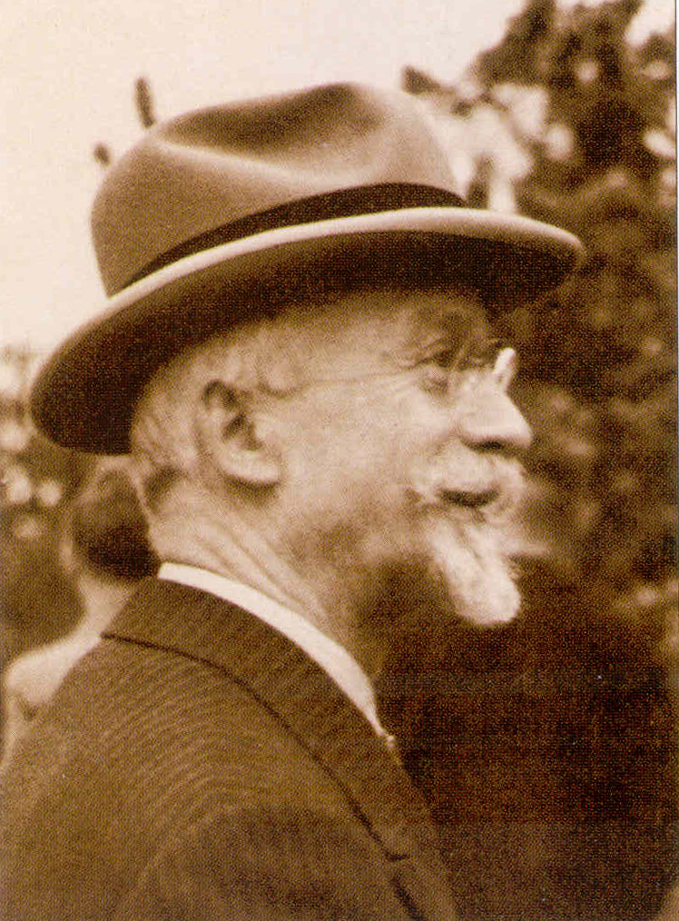
卡當(1869–1951)
（偉大的幾何學家）
「對比其它科學而言，數學的發展更依賴於一層復一層的抽象。為了避免犯錯，數學家必須抓住問題和對象的精義，並把它們篩選出來。」
“More than any other science, mathematics develops through a sequence of consecutive abstractions. A desire to avoid mistakes forces mathematicians to find and isolate the essence of the problems and entities considered.”

Slide 6
推理和直覺對科學的重要性
「正確的推理無疑非常要緊，但更關鍵的是找到骨節眼上的問題。必須具有正確的直覺，才能夠選對最根本的問題。解決這些問題，對科學的整體發展，具有舉足輕重的作用。」
“There is no doubt that is important to think correctly, but it is even more important to formulate the right problems, to have the right intuition to select the most fundamental problems, those whose solutions produced the strongest influence on the overall development of science.”

Slide 7
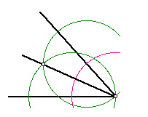
幾何學
基本的問題來自大自然，並由問題本身的和諧典麗所啟迪。
希臘幾何學家最先利用公理化來處理數學。
只有引入一系列公理，我們才能對大自然的規律有清晰的了解，並為其奧妙而讚歎。

Slide 8
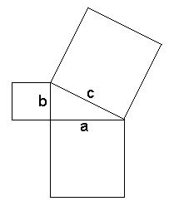
歐幾里德幾何學
歐幾里德（~365BC）系統地研究了有關直線、平面、圓和球的幾何性質。
最基本的定理：
畢達哥拉斯定理
對任一正角三角形
c² = a² + b²
任一三角形的內角和皆為180˚。

Slide 9
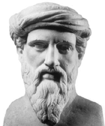
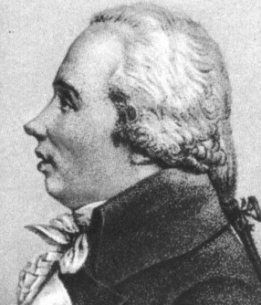
歐氏幾何對後世的影響
後人稱頌畢逹哥拉斯定理，說它是平面幾何中最重要的定理。迄今為止，在任何有意義的幾何空間中，都要求這條定理在無窮小的情形下成立。
三角形內角和為180˚，本質上是說平面是平坦不具有曲率的。Legendre首先指出它等價於下面所給出的命題：
畢逹哥拉斯
Legendre

Slide 10
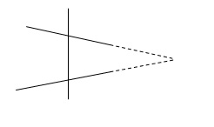
歐氏第五公設
一直線與其它二直線相交後，假設其同側二內角和少於二直角，則沿此側面延長此二直線，它們必會在某處相交。

Slide 11
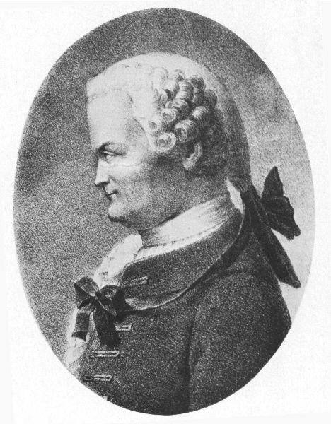
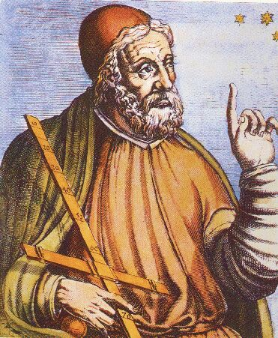
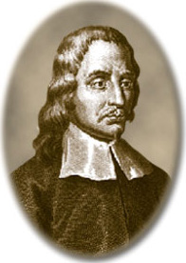
第五公設證明的失敗
下面是一些嘗試去用歐氏其它公理去證明第五公理的人：
Ptolemy (90-168)
Prolos (410-485)
Nasir al din al Tusi (1201-1274)
Levi ben Gerson (1288-1344)
Cataldi (1548-1626)
Giovanni Alfonso Borelli (1608-1679)
Giordano Vitale (1633-1711)
John Wallis (1616-1703)
Gerolamo Saccheri (1667-1733)
Johann Heinrich Lambert (1728-1777)
Adrien Marie Legendre (1752- 1833)
Lambert
Ptolemy
Borelli

Slide 12
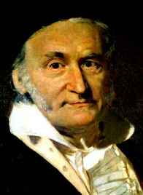
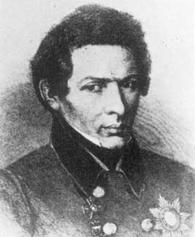
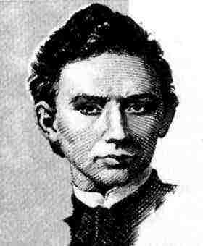
雙曲幾何
最後，高斯、Bolyai和羅巴切夫斯基不約而同地發明了雙曲幾何──曲率為負常數的二維曲面。故老相傳，高斯曾測量在Harz山脈中由Inselberg、Brocken和Hoher三地形成的三角形，看看其內角和是否等於180˚。
高斯
羅巴切夫斯基
Bolyai

Slide 13
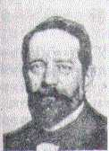
Klein Model和非歐幾何的產生
克萊茵（F. Klein）創造了一種解析的方法，通過賦與在單位圓盤上任意兩點的某種距離，給出雙曲幾何的一個模型。後人稱之為Klein模型。至此，人們終於證明了歐氏第五公理不可以由其他公理推導出來。
雙曲幾何給出第一個抽象而與歐氏不一樣的空間，影響到黎曼的工作。
克萊茵

Slide 14
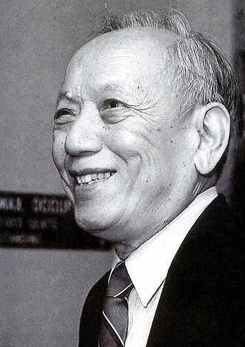
陳氏類
高斯發現三角形內角和減去180˚後與曲率和三角形的乘積相等，高斯把這個性質推廣成為一條有關曲率的積分方式。高斯-Bonnet公式在現代幾何和拓樸學中非常重要。我的老師陳省身先生將它推廣到高維空間，而最後發展成陳氏類，這個發展為近代時空創造了宏觀的看法。
在近代的弦學中，時空的質子數目與陳氏類有關。
陳省身

Slide 15
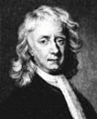

微積分之始
如果幾何的對象僅僅是平面和球面，那便太局限了。當人們了解到如何利用無窮近似的方法去構造彎曲的幾何對象時，情況便大大不同了。亞基米德（287 B.C. – 212 B.C.）首先用這種方法來計算界於抛物線和直線之間的區域的面積。這種做法為多個世紀後，牛頓和萊布尼茲發明微積分埋下種子。
事實上，亞基米德幾乎已經創立了微積分，但是當時的物理和天文背景尚未成熟，所以沒有逼切的需要去建立這項鉅大的工作。
牛頓
萊布尼茲

Slide 16
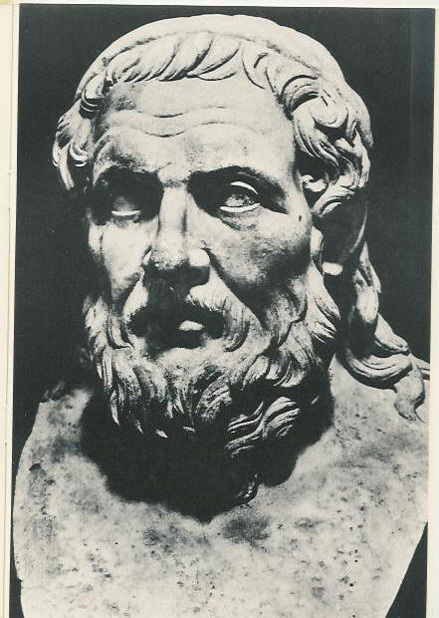
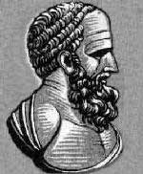
圓錐截面理論
Apollonius提出圓錐截面的理論。Hipparchus和托密勒利用了這套理論來發展行星運動的本輪模型。雖然這模型並不正確，但圓錐曲面的理論卻對後世刻卜勒著名的行星運動定律具有深遠的影響。我們必須注意到是Hipparchus首先利用幾何學及三角學，把天文學從一大堆雜亂無章的數據資料，轉化成一門精確的觀測科學，而托密勒則創建了太陽系的地心說。
Hipparchus

Slide 17
Apollonius (260 B.C. – 200 B.C.)
Apollonius developed the theory of conic sections. Hipparchus and Ptolemy made use of the work of Apollonius to develop mathematics for their epicycle models of planetary motions, while the epicycle model is not correct, the theory of conic section did have a great deal of influence on Kepler famous laws on planetary motions. Note that Hipparchus used geometry and trigonometry to change astronomy from a set of unrelated observations to a precise observational science. Ptolemy constructed his geometric model of the solar system.

Slide 18
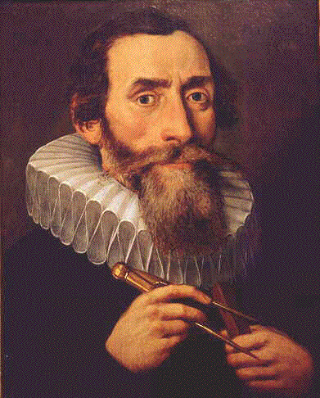
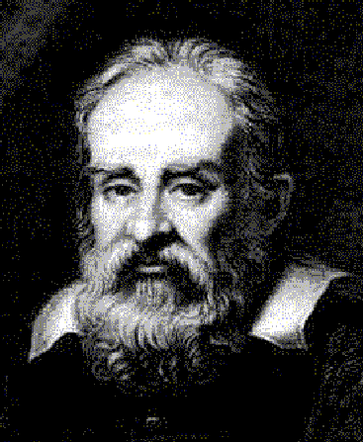
刻卜勒(Kepler)定律
刻卜勒和伽里略均對行星運動的數據深深著迷。利用Brahe多年來收集的大量精確資料，並通過鉅細無遺的數據分析，刻卜勒終於算出行星的軌道是橢圓的。
Brahe的觀測是以地球為參考點的一大堆數字。刻卜勒為了要將它們改換成為以太陽為參考中心的運動軌跡，長年累月地用到算術及三角。
刻卜勒
伽里略

Slide 19
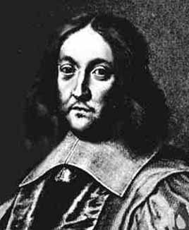
解析幾何
要等到費馬（1629）和笛卡兒（1637）引入座標系統後，人們才能用代數的方式來表示運動軌迹。
笛卡兒（1596 - 1650）：
「我已鐵定了心，揚棄抽象的幾何學，它探討的問題，除了能夠鍛煉頭腦外，就沒有什麼用處。代而之我要研究那些以解釋大自然現象為目標的幾何。」
“I have resolved to quit only abstract geometry, that is to say, the consideration of questions which serve only to exercise the mind, and this, in order to study another kind of geometry, which has for its object the explanation of the phenomena of nature.”
費馬

Slide 20
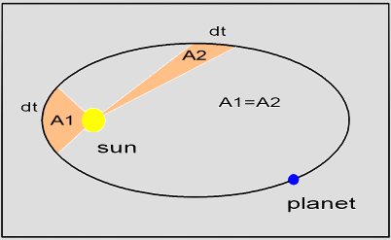
解析幾何的應用
在笛卡兒的座標系統中，直線是由線性函數定義的，而圓錐截面則由二次函數決定。利用這種代數的方式，刻卜勒的行星運動定律就變得一清二楚了。
刻卜勒第二定律

Slide 21
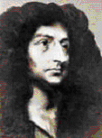
座標系統
笛卡兒發明了解析幾何，可說是幾何學上的一大突破。他引進座標系統來描述幾何圖形，幾何和代數因此結合起來了。座標系統讓我們繞過歐氏公理來研究幾何圖形，它也領導我們進入了高維空間。
笛卡兒

Slide 22
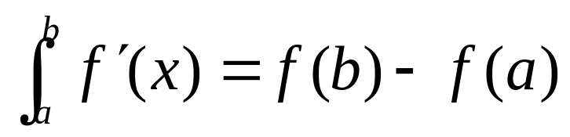
微積分
萊布尼茲(1646 - 1716)和牛頓(1642 - 1727)各自獨立地發明了微積分。
萊布尼茲：
「上帝算，天地生。」
“As God calculates, so the world is made.”
牛頓－萊布尼茲公式:

Slide 23
萊布尼茲(1646-1716)
萊布尼茲的工作既是代數的也是分析的。他利用圖像的辦法，並引入優越的符號，他為微積分創造了一個完整的數學架構。
萊布尼茲於1677發表了他的結果，比牛頓發明微積分晚了整整十年。但牛頓的工作，只有在少數數學家及科學家中流傳。兩者不同的做法最後導致優先權的大爭辯。

Slide 24
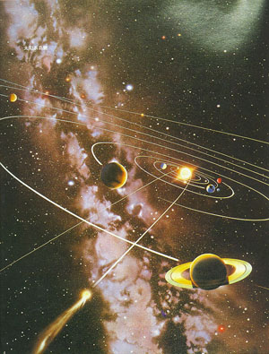
牛頓 (Newton) (1642 – 1727)
利用解析幾何和微積分，牛頓及其他天文學家對天體的運動進行了鉅細無遺的計算。天體的運動是透過歐氏空間的整體座標系統來描述的，在那裏空間是靜止的，而時間則獨立於空間之外。
太陽系鳥瞰

Slide 25
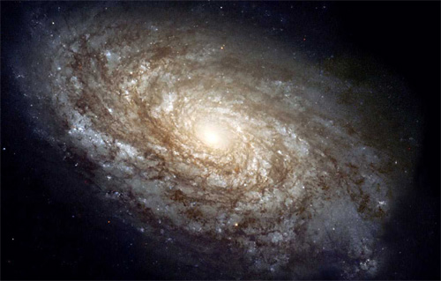
牛頓力學
物理的真實性屬於經驗的範疇。科學的目的是尋找這種真實性背後的規律及合理性。
牛頓把大量的物理現象用同一個理論框架統一起來。牛頓定理是有關運動的。但運動在那裏進行？那便是空間。
「我不去定義時間、空間、地點及運動，因為大家都同它們熟識不過。」
“I do not define time, space, place and motion, as are well known to all.”

Slide 26
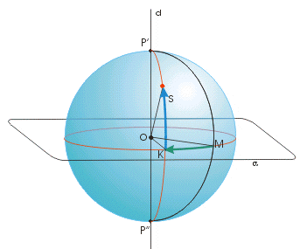
絕對空間
牛頓宣稱他的時空是絕對的、靜止的。它為宇宙提供一個剛性的、永恆不變的舞臺。
「對內對外而言，絕對空間都是相似及不動的。」
“Absolute space, in its own nature and with regard to anything external, always remains similar and unmovable.”
牛頓利用一個旋轉水桶的實驗，來說明絕對空間的存在性，而慣性座標便是在絕對空間中靜止的座標。

Slide 27
微積分的豐收時期
萊布尼茲（1646-1716）對牛頓絕對空間的概念提出異議。
微積分和牛頓力學的偉大勝利，使物理學家及數學家忙於利用微積分這個新的工具去發展新的學問，直到十九世紀才對時空有基本性的改變。在這時期中，對幾何學有重大貢獻的是尤拉（1707-1783）。他是絕對空間概念的忠實信徒。

Slide 28
高斯與黎曼幾何
古典的幾何學者在討論三維空間中的曲面時，他們留意到曲面上每一點的曲率，都有兩個不同的選擇。比如在一個圓柱面上，一個方向是沿其橫切的圓，另一個則是沿垂直線。高斯在1827發現這兩個曲率的乘積具有驚人的屬性。當我們曲面在空間變型，只要它沒有拉長縮短，這個積是不變的！後世稱這個積為高斯曲率。

Slide 29
內蘊幾何
高斯把這條定理寫入《曲面通論》一書中。他指出必須把曲面的內在性質，即身處曲面內扁小甲蟲所經驗的屬性，與其外在的，即依賴於曲面如何置於空間的性質區分開來，而只有內在性質，才值得「幾何學家焚膏繼晷，兀兀窮年地上下求索」(most worthy of being diligently explored by geometers)。後世稱研究這些性質的學問為內蘊幾何。

Slide 30
高斯曲率決定曲面的內蘊幾何
從球面剪取一片曲面，其高斯曲率為正常數。反過來說，局部而言，任何具正常曲率的曲面都是球面的一部分。
類似地，從雙曲曲面剪取的一片，其高斯曲率恒等於負一，而反過來說曲率等於負一的曲面與雙面曲面局部相等。雙曲曲面曾在討論歐氏第五公設時論及。

Slide 31
高斯對幾何的深思
高斯顯然因他的定理興奮不已。但他並沒有認為人們對空間已認識透徹。
高斯：「我愈來愈相信，人類的理性並不能證明或理解幾何的必要性。也許後世能對空間的本質有新的洞見，但目前這卻是不可能的事。」
“I am becoming more and more convincing that the necessity of our geometry cannot be proved, at least not by human reason nor for human reason. Perhaps in another life we will be able to obtain insight into the nature of space which is now unattainable.”

Slide 32
物理學的影響
高斯：
「當下我們不能把幾何與本質是先驗的算術相提並論，只適宜將它與力學並列。」
“Until then we must place geometry not in the same class with arithmetic which is purely a priori, but with mechanics.”

Slide 33

抽象空間（現代幾何學的誕生）
高斯研究的是二維曲面內的幾何。高維流形的內蘊幾何是由黎曼提出的。他在他的教授就職演說《建構幾何學的假設》中，利用尺度的無限小形式，引入了抽象空間。在那裏高斯曲率有了明確的涵義。這是一個重要的時刻，人們終於擺脫了平坦的歐氏（線性）空間，而成功創造一個自我生存的「內蘊」空間了。
黎曼

Slide 34
黎曼在1852年的就職演說
在無窮小區域內幾何諸假設是否真確，與空間尺度關係的本質有關……
要回答這個問題，就必須從這些現象的有關概念入手。這些源於經驗的概念，是先由牛頓所奠基，並且透過它們所不能解釋的事實而改動，漸臻完備……
如此這般，我們便離開了幾何，進入另一門科學，即物理的領域了。

Slide 35
Riemann (1826 – 1866)
The question of the validity of the hypothesis of geometry in the infinitely small is connected with the question of the basis for the metric relation of space……
An answer to these questions can be found only by starting from that conception of phenomena which has hitherto been approved by experience, for which Newton laid the foundation, and gradually modifying it under the assumption of facts which cannot be explained by it……
This leads us away into the domain of another science, the realm of physics.

Slide 36
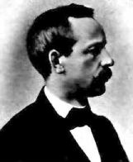
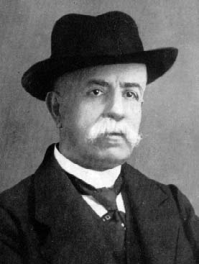
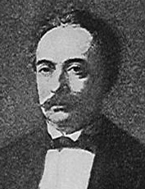
黎曼幾何
黎曼的新發現從根本上改變了數學家對幾何的看法。從此以後，幾何學家研究的空間不再依賴於歐氏空間，我們獨立地討論抽象空間的幾何了。他的後繼者Christoffel、Ricci、Levi-Civita和Beltrami開拓了流形上的微積分和張量分析等研究。不過對絕大多數人而言，這些高維抽象空間要不是枯燥無味，就是跟大自然風馬牛不相及。
Christoffel
Ricci
Beltrami

Slide 37
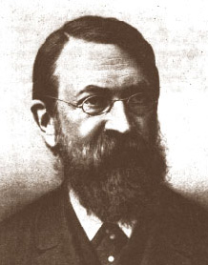
狹義相對論的背景
第一個對牛頓絕對空間提出具建設性質疑的是奧地利學者馬赫。他認為慣性座標受到地球和其他天體的影響。這項假設被稱為馬赫原理。
一個極爲重要的事實卻是麥克斯韋發現光乃是電磁波，其速度與慣性坐標無關，恆為常數。不久又發現了麥氏電磁方程容納羅倫玆變換為對稱群。
馬赫

Slide 38
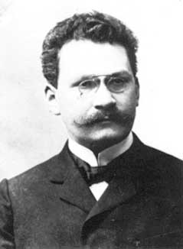
時空一體
愛恩斯坦於1905年提出狹義相對論。其中一個重要的環節乃是：空間和時間藉着羅倫茲變換融合起來了。
Minkowski (1908): Henceforward, space on its own and time on its own will decline into mere shadows, and only a kind of union between the two will preserve its independence.
Minkowski

Slide 39
廣義相對論：愛恩斯坦的時空
狹義相對論認爲任何訊息的傳遞不能超過光速，這與牛頓力學Action at a distance with instantaneous transmission矛盾。
愛恩斯坦寫信給Sommerfeld:
I am now working exclusively on the gravity problem… one thing is certain – that never in my life have I tormented myself anything like this.

Slide 40
引力場、加速度和幾何學
引力是力場的一種，它使物體加速，由於狹義相對論的要求，在速度平行的方向，速度加快使長度加長，在與速度垂直的方向，長度不變，長度會在不同的方向和點改變正是黎曼幾何的特點。

Slide 41
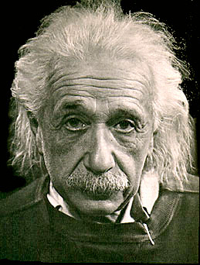
等價原理
在1907年，愛恩斯坦首次提出引力的等價原理。
愛恩斯坦花了十年的功夫，才能把狹義相對論和牛頓的引力理論結合起來。之所以花了這麼多時間，理由之一是他對數學上的抽象空間不大了了。只有當他的友人Grossmann指出後，他才明白張量滿足等價原理，黎曼曲率使得度量拉長或收縮，正符合他的需要。
愛恩斯坦

Slide 42
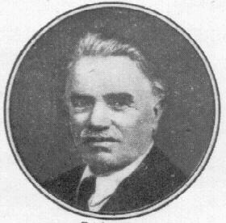
能量守恒定律和Bianchi等式
物理中的等價原理要求引力的定律與座標的選取無關，黎曼的曲率正具有這種特性。曲率張量的某種組合稱為Ricci張量（由Ricci引入）。愛恩斯坦發現正是這個量適合古典的質量守恒定律。（Bianchi首先發現由Ricci張量導出的量滿足守恒律，愛恩斯坦方程要用到這個事實。）總而言之，黎曼的抽象空間，確是可以用於描述引力。 Ricci張量描述物質分佈而黎曼曲率本身描述引力場。
Bianchi

Slide 43
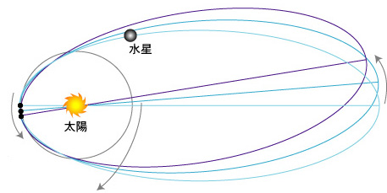
廣義相對論的誕生
引力場可以用具有十個分量的黎曼時空尺度來表示。愛恩斯坦在1915年向普魯士科學學會提出的一系列文章中，給出了水星近日點進動(the precession of the perihelia of Mercury) 的理論解釋，並預言引力場使光線發生偏移(gravitational deflection of light)。這些結果最後總結於1916年《物理年報》上的《廣義相對論基礎》一文中。
水星近日点进动

Slide 44
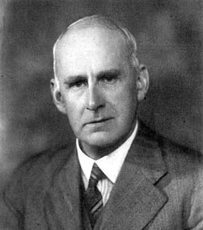
廣義相對論的誕生
1919年Eddington在英國皇家學會宣稱愛氏提出的光線偏移被證實。
London Times頭條新聞： Revolutions in Science - New theory of the universe - newtonian ideas overthrown.
Eddington

Slide 45
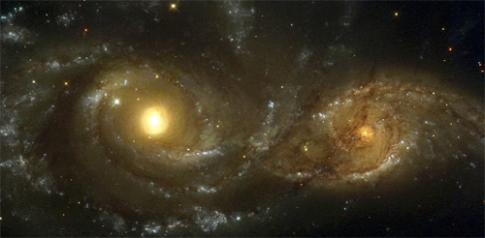
幾何和引力場之不可分
時空的概念以黎曼幾何為框架表現出來，可謂天衣無縫。幾何與引力渾為一體，如膠如漆。引力驅動整個宇宙，瞬息萬變，時空不再是一潭靜寂的死水了。
當天體變動時，時空的幾何和拓撲以光的速度變化，這也解決了牛頓引力學和狹義相對論的矛盾。

Slide 46
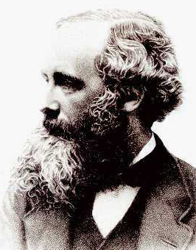
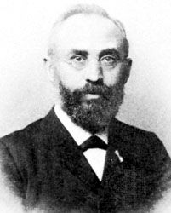
對稱在物理和幾何學的重要性
除了受到哲學家Mach對相對時空看法的影響外，愛氏還看出對稱觀念的重要性。
麥克斯韋方程具有羅倫茲對稱性，給愛恩斯坦創造狹義相對論靈感。愛氏可說是第一個看到對稱群在物理學有舉足輕重地位的物理學家。狹義相對論使人們對羅倫茲群另眼相看。運動方程離不開對稱群，比如說，各種守恒律便來自各種連續的對稱性。
麥克斯韋
羅倫茲

Slide 47
對稱在物理和幾何學的重要性
等價原理要求物理定律與座標的選取無關，因此它需要一個更大的對稱群。就是要容納這樣的對稱性，導致愛氏提出他的廣義相對論。

Slide 48
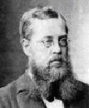
整體對稱和局部對稱
與幾何比較，黎曼創立他的幾何時就已經要求有意義的幾何性質必需與坐標選取無關。
其實數學家(S. Lie, F. Klein)早就曉得對稱性對幾何學基本結構的重要性。1887年，Klein在有名的Erlangen綱領中便指出不同的對稱群會引出不同的幾何。沒多久，Cartan便將Klein的觀點與黎曼幾何結合，創造了在纖維叢上的連絡理論。它把Klein的整體對稱理論和黎曼幾何融為一體。這種規範對稱性在幾何和物理中同樣重要。在過去一個世紀，人們對時空的結構，都是通過這種局部對稱性來研究的。
S. Lie

Slide 49
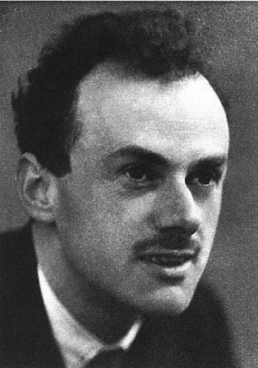
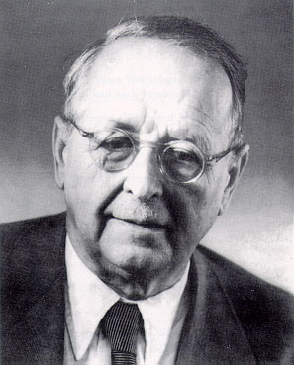
量子力學
二十世紀初量子力學的偉大發現，促進了我們對高能物理中基本粒子的了解，也因此對時空的結構有了更深入的認識。為了理解這些自然界力量的基本建構單位，我們要利用旋子及規範場論。這些概念早已由Cartan從群表示理論和幾何的研究中發現。事實上，規範場論源於纖維叢（扭曲空間）的研究，那時物理學家還未對它產生興趣呢。
Dirac方程用羅倫茲群為對稱，梵爾（Herman Weyl）則研究電磁場中的可交換規範場。到1954，楊振寧和Mills發展了非交換的規範場，所有粒子都由對稱群來控制了。
Dirac
梵爾

Slide 50
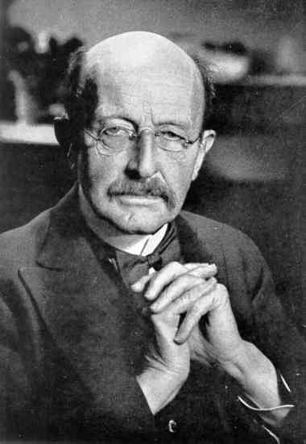
量子場論對幾何的影響
量子場論的種種成就也改變了我們對時空幾何的認識。舉例來説，Dirac的旋子，Seiberg-Witten的理論都是量子物理的一部分，它們是研究幾何的重要工具，到如今我們仍然驚異于它們對幾何結構的威力。但是，當空間半徑小於普朗克尺度時，量子力學和光滑的時空不能相容，我們茫然毫無頭緒。空間如何構成的，還是不甚了了。把引力場量子化是艱巨的任務，物理學家為此建立不少模型。愛恩斯坦生前夢想把自然界所有力量統一起來，現在我們正在沿這方向邁進。
普朗克

Slide 51
弦學的源起
物理學家Veneziano發現尤拉(Euler)二百多年前發現的某些函數可以用來描述很多強核力產生的現象。不久之後，Nambu, Nielson和Susskind建議假如基本粒子是弦而非點時，我們的確可以從強粒子理論找到尤拉函數。可是強力的發現以後不循這個方向發展。所謂標準模型已經足夠描述強粒子。

Slide 52
弦學的第一次革命
在好一段日子，弦學幾乎銷聲滅跡，只有Scherk和Schwarz勇敢的提出弦學應該包括強粒子和引力子在内。但是真正引起理論物理學家注意的是Green和Schwarz在1984年發現，當弦與引力場相互作用，在包含超對稱的量子化過程中，時空的維數必需為十，而在這時，弦學的量子場論至少在漸近的情形下是收斂的。

Slide 53
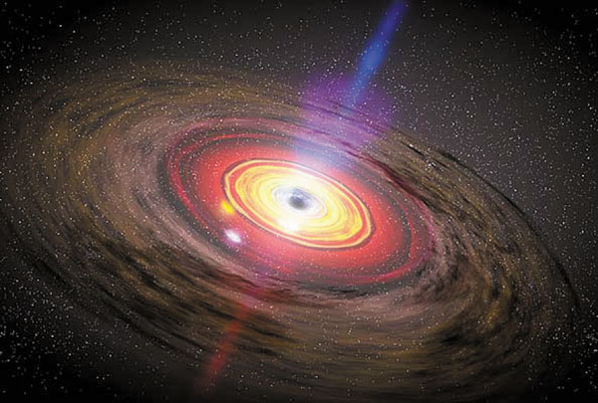
弦學中時空的奇異點
值得興奮的是：由弦學所產生的時空量子化理論甚至可以「醫治」時空的奇異點（這些奇異點的產生是無可奈何的事實，我們在解愛氏方程時發現它存在的必然性。）舉例來說，黑洞是一種奇異點，但是Greene-Strominger-Morrison所提供的黑
洞模型中，證明甚至
當時空出現這種奇性
點時，弦理論還是有
意義的。
黑洞

Slide 54
高維時空
我們觀察到的現實世界是四維的。故此，我們需要有一個機制，把十維減少到四維。這類機制濫觴於Kaluza-Klein的理論，當廣義相對論剛剛面世時便提出了。當時考慮的，是把四維時空用圓環加厚成為五維空間。

Slide 55
Kaluza-Klein模型
一個好例子是把直線加厚成為圓柱面。當柱的橫切面變得很小時，柱面便變回直線。
Kaluza-Klein考慮在一個加厚後成為五維時空的真空狀態的愛恩斯坦方程。他們指出這個五維真空的愛氏方程等價於某些四維時空（帶一個數量場）上的引力和麥氏方程。利用這個辦法，引力場和電磁力便由純引力場統一起來了。

Slide 56
時空的超對稱結構
在弦理論中，時空是十維的。仿效Kaluza-Klein的做法，我們把時空加厚，添進內在的六個維數。為了與現實世界相容，這些附加的六維空間必須十分細小。（新近出現的膜理論可以容許這個內蘊空間不用太小。）
弦理論學者相信當能量極高時，玻色子與費米子具有某種一一對應的關係，這便是所謂“超對稱”。
時空中要容許這種超對稱，這個內在的六維空間必須滿足某些嚴苛的條件。

Slide 57
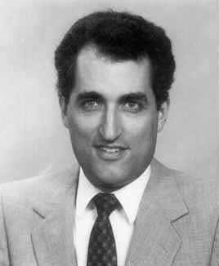
弦論中的(Kaluza-Klein)模型
根據Candelas、Horowitz、Strominger和Witten的提議，這個空間可以由有複結構的真空方程來構造。在1984年，他們發現這類空間就是我在1976年構造的流形。今天，這類空間被稱為卡拉比―丘空間。由於弦學家的需求，這廿年來對卡丘空間的研究有長足的進展，人們從而獲得了不少有關弦理論及數學的有趣結果。
Witten

Slide 58
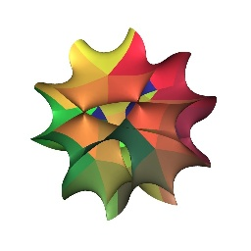
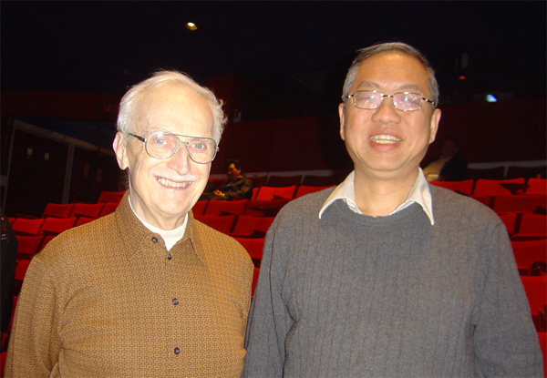

卡拉比―丘橫切面
Calabi and Yau at Harvard
2005年5月16日

Slide 59
卡拉比―丘空間
卡拉比―丘空間有不少的模型。從數學上來說，我們對它們的認知頗深。有朝一日，我們希望能透過這些空間來算出某些物理的基本常數（如質量和電荷）。利用這些空間的連續演化，我們希望能構造出新的字宙模型或黑洞。這類動力學所提供的古典和量子力學訊息，是當前熱門的研究課題。

Slide 60
T-對偶
卡拉比―丘空間乃是弦理論中真空狀態的基石，但它不見得是時空微觀結構的終極形式。卡拉比―丘空間中的T-對偶是一種重要的對稱性，它顯示時空的微觀結構是極度複雜的。這種對偶指出有關半徑為R圓周上的量子場論與在半徑為1/R的圓周上的量子場論是相同的。這就是說極小的空間和極大的空間同構。
這個對稱引起鏡對稱的觀念，在代數幾何學上有極重要貢獻，事實上對偶乃是弦學中最重要的工具。

Slide 61
弦學的第二次革命
從1984到1995年間，弦學家發現了五种不同的弦學模型，而他們通過對偶有一定的聯繫，到1995年Witten建議一個全新的理論叫做M-理論，它要求時空為11維，同時可以包括所有已知的弦學模型在内，跟著Polchinski提出了膜的理論，弦學逐漸進入更深一層，而幾何性質更爲美妙。

Slide 62

在量子深淵中的時空
我們對時空的看法還在不斷的演化之中。我們看到矩陣模式的創造，也看到Vafa量子時空泡沫的觀念。也許在量子深淵中，時空的觀念不再是我們現在想像的形式。無論如何，幾何與物理的結合，渾然天成，實在能激動人心。
Vafa

Slide 63

在量子深淵中的時空
Schwarz: the mathematical structure of string theory was so beautiful and had so many miraculous properties that it had to be pointing toward something deep.
Schwarz

Slide 64
時空的奇異點
物理學家和幾何學家都想瞭解由愛氏方程出現的時空奇異點問題，大爆炸和黑洞都是奇異點。奇異點可以定義為：在無論用多大的尺度去放大這些點的鄰近領域，它與歐氏空間都不一樣。
物理學家企圖從量子化的觀點來處理奇異點。幾何學家則從方程入手希望了解量子化前的時空，現在來談談這幾年來幾何學最重要的進展。

Slide 65

三維空間的結構
從幾何的觀點來瞭解時空，我們可以說它的進展一日千里，我們對三維和四維空間的瞭解已經今非昔比。在三維空間的工作尤其劃時代的，是我的朋友Hamilton先生在廿五年前提出的方程式，它提供一個變動幾何結構的機制，在這個機制下，我們也看到空間拓樸的變化，從而給出三維空間的全部結構，我們也逐漸瞭解奇異點在三維空間的結構。
Hamilton

Slide 66

四維空間和幾何學
最近Perelman可能將Hamilton的工作全部完成，我的朋友、學生和我在整個發展過程中有相當的貢獻，可謂與有榮焉。四維空間的結構比三維空間複雜得多，Donaldson的工作只釋出其中一部份的訊息。幾何學中新的想法生生不息，這是一個值得幾何學家興奮的時代。
Perelman

Slide 67

結語
莊子：
「天地與我並生，萬物與我為一。」
龐卡萊（1854-1912）：
「創思雖是漫漫長夜中的靈光一閃，但，這便是一切。」
“Thought is only a flash in the middle of a long night, but the flash that means everything.”
龐卡萊

Slide 68
時空統一頌
時乎時乎 逝何如此 物乎物乎 繁何如斯
弱水三千 豈非同源 時空一體 心物互存
時兮時兮 時不再歟 天兮天兮 天何多容
亙古恒遷 黑洞冥冥 時空一體 其無盡耶
大哉大哉 宇宙之謎 美哉美哉 真理之源
時空量化 智者無何 管測大塊 學也洋洋

